Slide 1
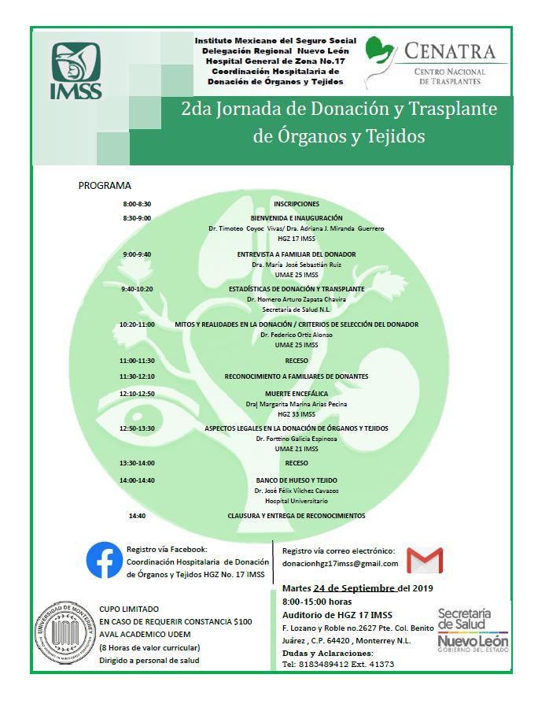
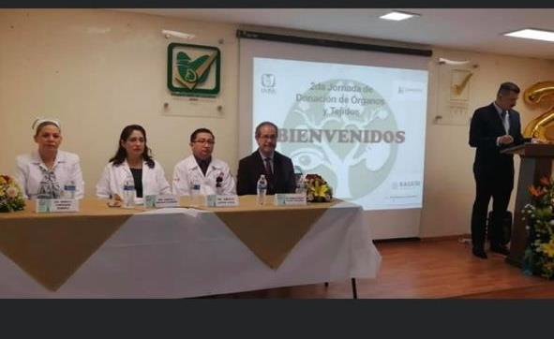
Jornadas de Donación
y Trasplante de Órganos y Tejidos

Slide 2
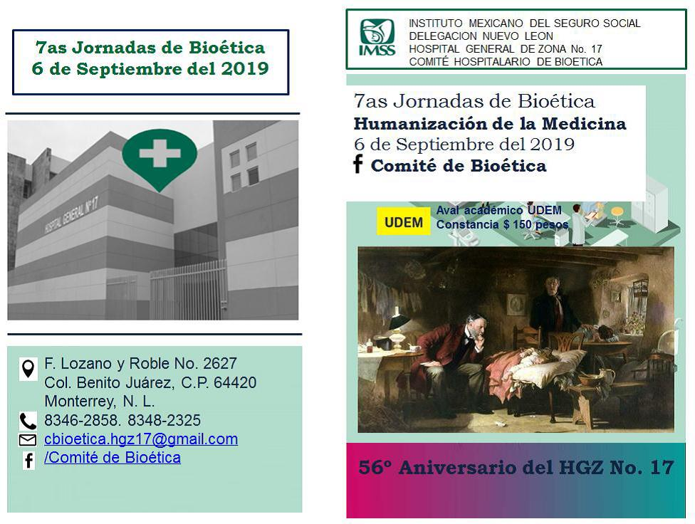
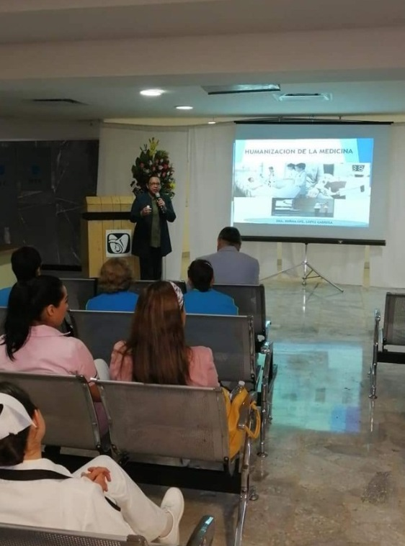
Jornadas de Bioética

Slide 3

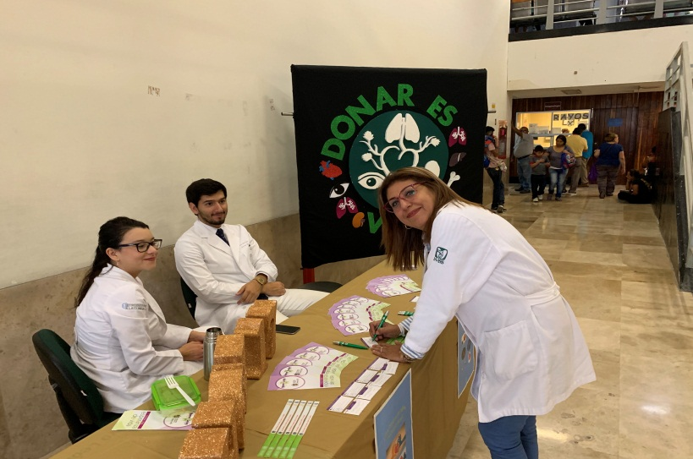
Difusión de donación de órganos y tejidos
Jornada de Donación y Trasplante

Slide 4
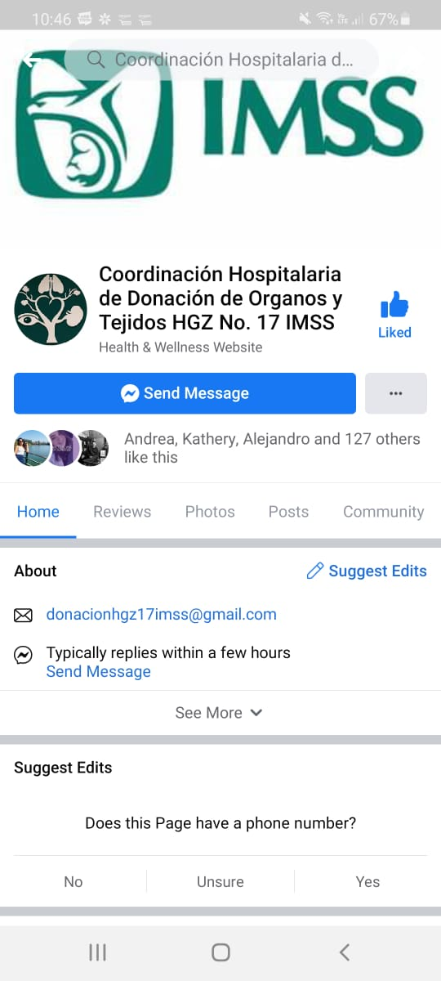
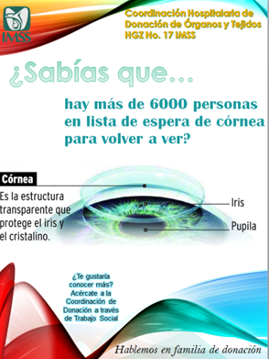
Utilización de redes sociales para promoción de la donación de órgano y tejidos

Slide 5
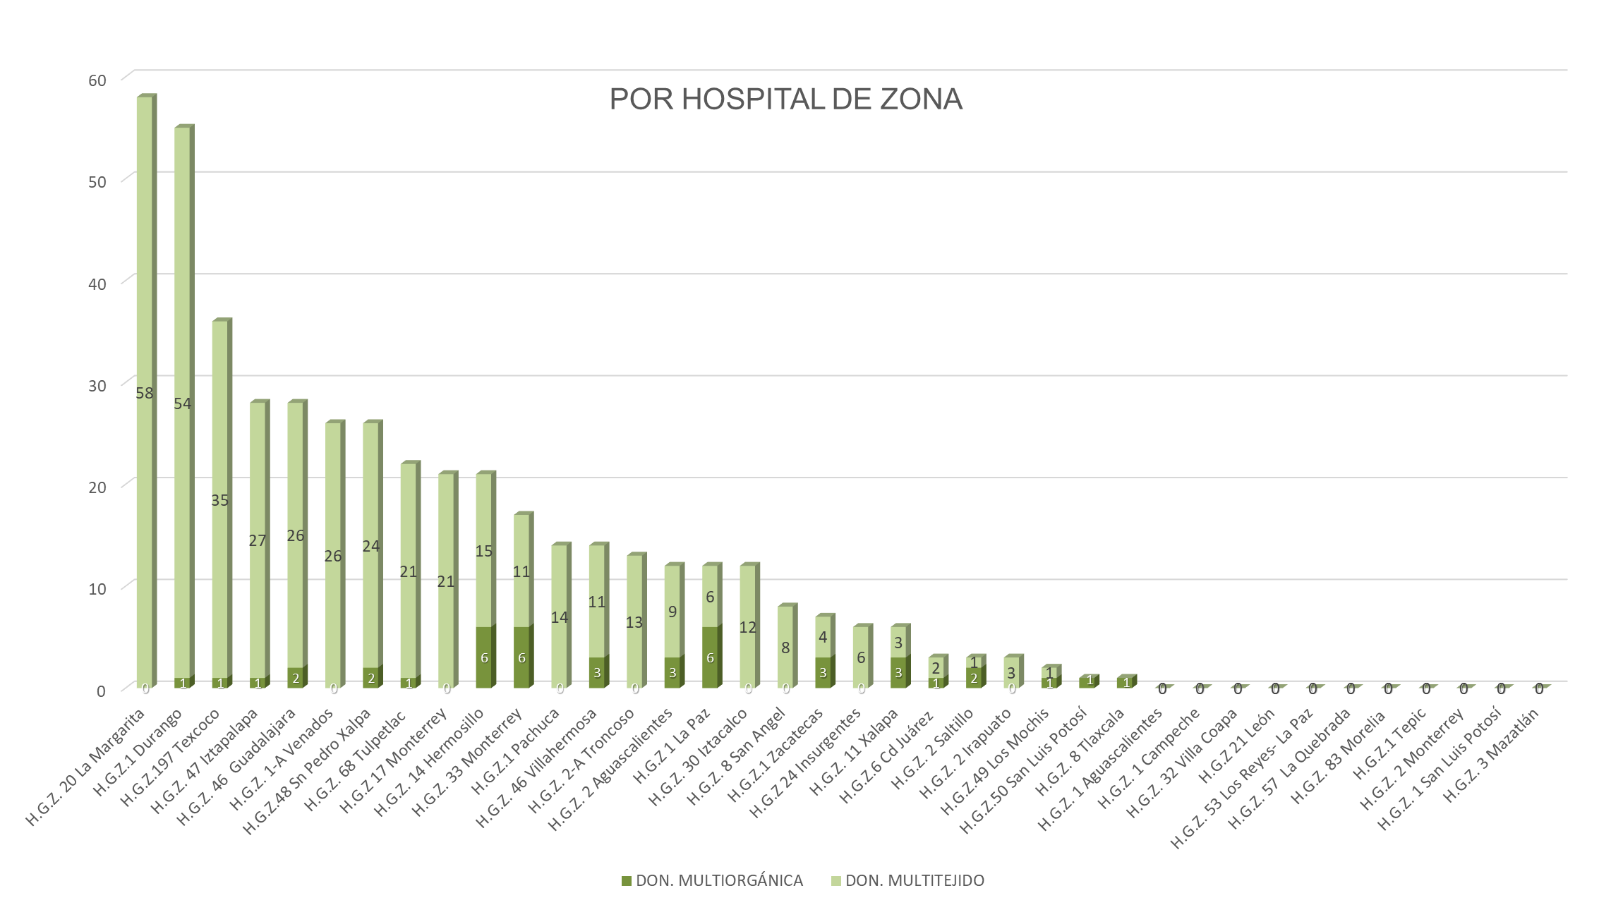
Donación concretada de tejido hospitales de segundo nivel
9no lugar

Slide 6
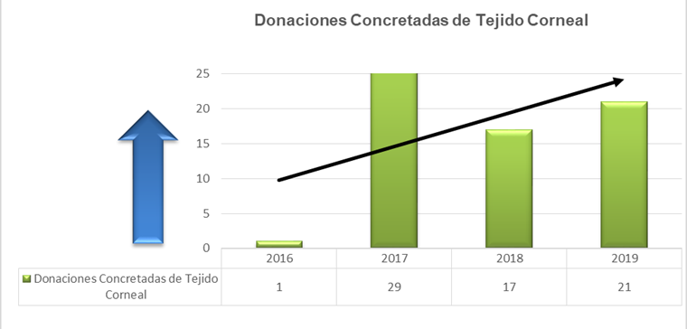
Donaciones concretadas HGZ 17
Relación causal: Se ha logrado una alta tasa de donación de tejido corneal debido al seguimiento de los lineamientos del proceso de donación con una detección oportuna mediante pase de visita, capacitación del personal y educación al derechohabiente.
Tendencia: Ascendente.

